Slide 1
ФГБОУ ВО «Кубанский государственный медицинский университет» Министерства здравоохранения Российской Федерации
Кафедра судебной медицины
ДИНАМИКА И СТРУКТУРА КОМИССИОННЫХ ВРАЧЕБНЫХ СУДЕБНО-МЕДИЦИНСКИХ ЭКСПЕРТИЗ В КРАСНОДАРСКОМ КРАЕ
ЗА 2012-2017 гг.
Доклад студенток 6 курса
педиатрического факультета
Красновой Елены
Погосовой Марии
Сафаралиевой Маиды
Научные руководители -
зав. кафедрой д.м.н.
профессор В.А. Породенко,
ассистент С.А. Ануприенко

Slide 2
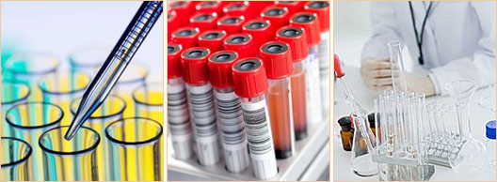
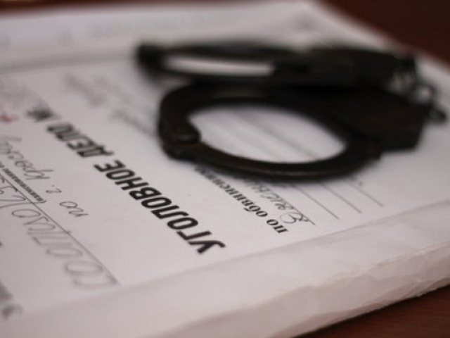
В 2017 году в следственный комитет России
- поступило 6050 сообщений о ятрогенных преступлениях
- возбужденно 1791 уголовных дел

Slide 3
Цель работы:
анализ комиссионных судебно-медицинских экспертиз по «врачебным» делам
в Краснодарском крае

Slide 6
Экспертизы назначались в рамках

Slide 7
Связь между действиями медицинских работников
и наступившими последствиями

Slide 9
Связь между действиями медицинских работников
и наступившими последствиями

Slide 10
17.11.2016 г. гр-н Н., доставлен в БУЗ Орловской области «Больница скорой медицинской помощи имени Н.А. Семашко», госпитализирован в кардиологическое отделение с диагнозом: ишемическая болезнь сердца; нестабильная стенокардия.
25.11.2016 г. в 18 часов 30 минут он был выписан за нарушение режима.
Утром 26.11.2016 г. труп гр-на Н. обнаружен в помещении служебного туалета, расположенного на втором этаже главного корпуса БСМП.
Смерть наступила от острой сердечной недостаточности, развившейся в результате разрыва расслаивающейся аневризмы аорты с последующим кровотечением в полость сердечной сумки и сдавлением сердца излившейся кровью.
Возбуждено уголовное дело по признакам преступления, предусмотренного ч. 2 ст. 109 УК РФ (причинение смерти по неосторожности).
Комиссионная судебно-медицинская экспертиза в бюро СМЭ Орловской области дефектов в оказании медицинской помощи не выявила.
По требованию сына и жены погибшего повторное ее проведение назначено кафедре судебной медицины КубГМУ.

Slide 11
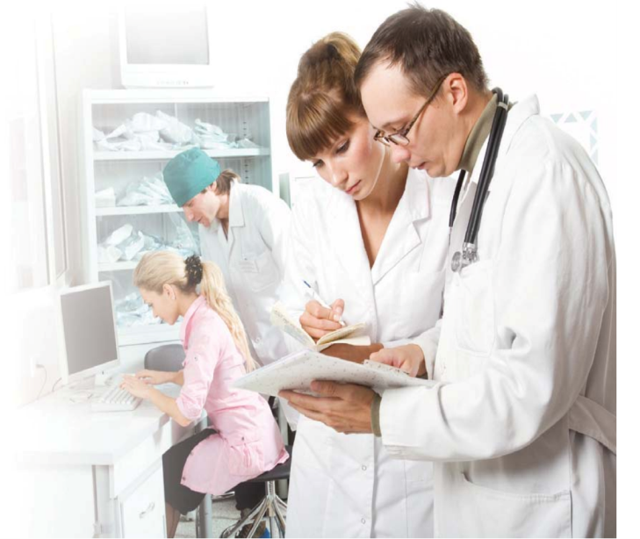
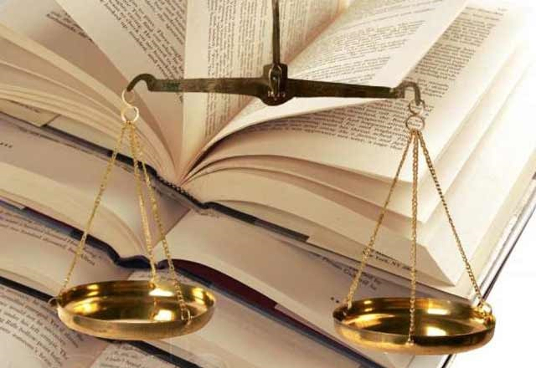
Выводы
Совершенствовать профессиональную подготовку
Совершенствовать этико-правовую подготовку
Совершенствование законодательной основы
Своевременно делать правильные выводы в процессе своей работы

Slide 12
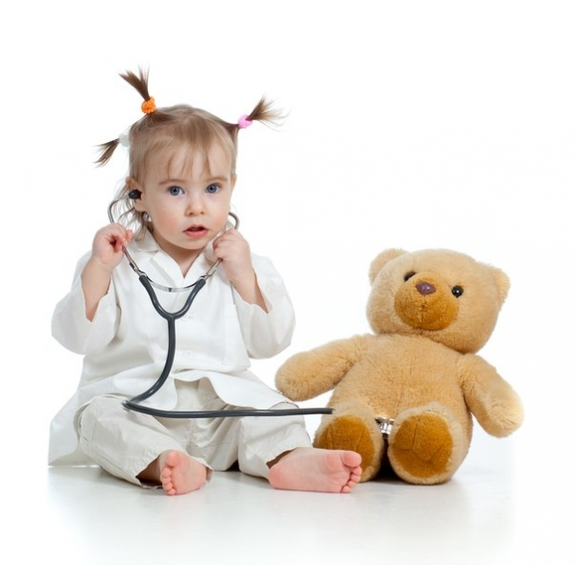
Спасибо за внимание!

